Slide 1
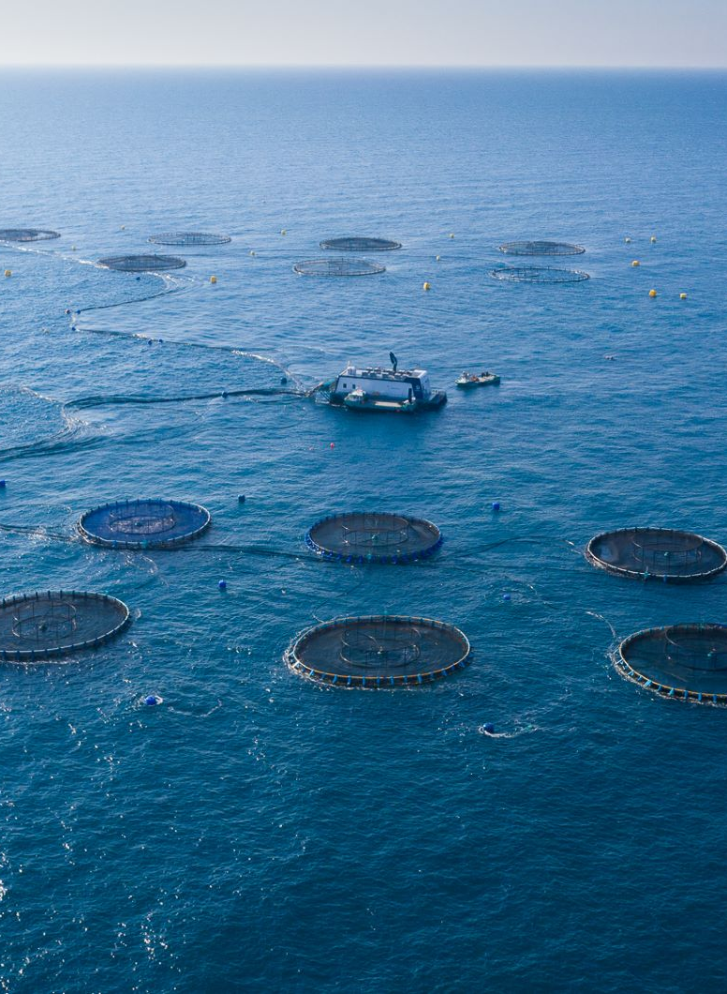
Smartfeed project – ris3
maΥ 2026

Slide 2



Ποια ειναι η AVRAMAR
Η AVRAMAR Greece είναι η μεγαλύτερη παραγωγός μεσογειακών ψαριών στην Ευρώπη, με ιστορία που ξεκινά το 1981.
ΤΟ ΑΠΟΤΥΠΩΜΑ ΜΑΣ
Ενώσαμε το πάθος, την εξειδίκευση και την καινοτομία 4 ιστορικών ελληνικών εταιρειών σε ένα κοινό σκοπό:
Καλύτερα Ψάρια, Καλύτερη Ζωή
60
Εγκαταστάσεις
Με πλήρως καθετοποιημένο μοντέλο παραγωγής, ξεχωρίζουμε για τα εκλεκτά μας είδη: Λαβράκι, Τσιπούρα και Φαγκρί.
1 κέντρο Έρευνας & Ανάπτυξης
3 Εργοστάσια Ιχθυοτροφών
5 Ιχθυογεννητικοί Σταθμοί
2 Μονάδες Προ-πάχυνσης
7 Μονάδες Συσκευασίας & Μεταποίησης
42 Μονάδες Εκτροφής

Slide 3

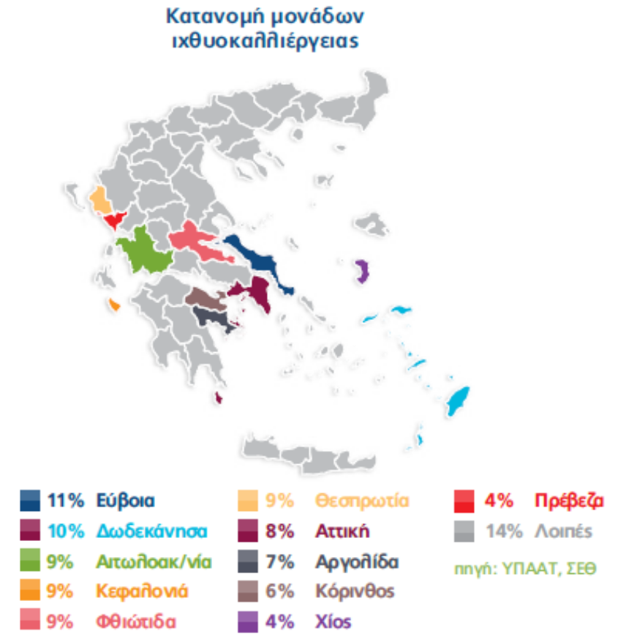
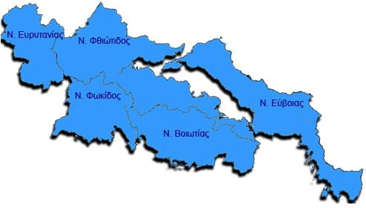
Στη Στερεά Ελλάδα παράγονται:
~20% όλης της παραγωγής τσιπούρας
~12% όλης της παραγωγής λαβρακιού
~21% όλων των ιχθυδίων
Στη Μανάγουλη Φωκίδας είναι εγκατεστημένο το μεγαλύτερο πρόγραμμα γενετικής βελτίωσης τσιπούρας και λαβρακιού στον κόσμο!
Στη Στερεά Ελλάδα ενεργοποιείται πάνω από το 20% των ελληνικών μονάδων ιχθυοκαλλιέργειας:

Slide 4


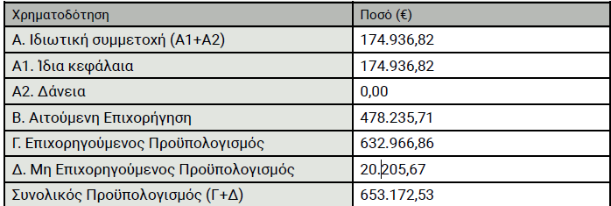



Τίτλος έργου: Ανάπτυξη καινοτόμου συστήματος αξιολόγησης πρώτων υλών και ιχθυοτροφών για ανταγωνιστικές επιδόσεις στην εκτροφή Μεσογειακών ειδών ιχθύων
[ΣΤΕΡ1-0022625]
ΕΝΙΣΧΥΣΗ ΣΧΕΔΙΩΝ ΕΡΕΥΝΑΣ, ΤΕΧΝΟΛΟΓΙΚΗΣ ΑΝΑΠΤΥΞΗΣ ΚΑΙ ΚΑΙΝΟΤΟΜΙΑΣ ΣΕ ΤΟΜΕΙΣ ΤΗΣ
RIS3 με Κωδικό ΟΠΣ 3130
Επιχειρησιακό Πρόγραμμα «Στερεά Ελλάδα 2014-2020»
Συμμετέχοντες :
AVRAMAR ( πρώην Νηρέας)
Lion A.E.
Ιχθυοτροφεία Μαλεσίνας
Πανεπιστήμιο Θεσσαλίας
(Τμήμα Βιοχημείας & Βιοτεχνολογίας)

Slide 5
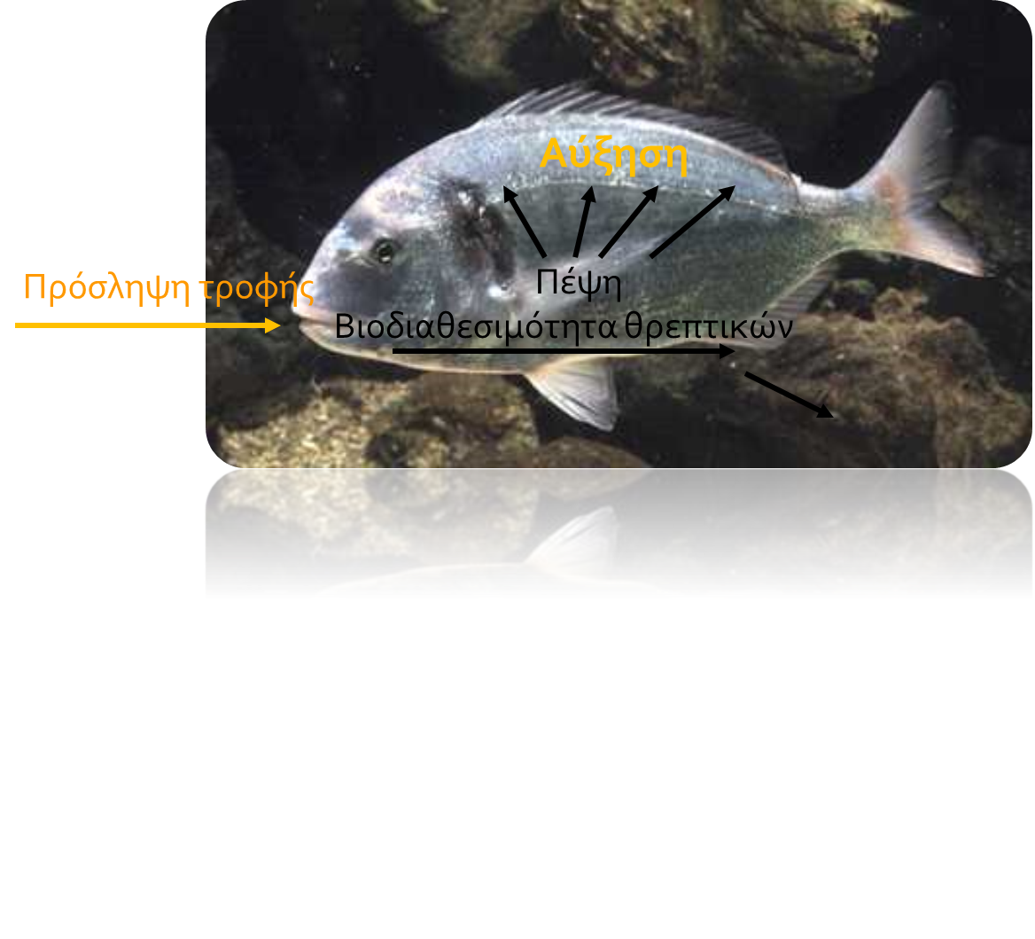
Το κοστοσ διατροφης ειναι το βασικο κοστοσ παραγωγησ στην ιχθυοκαλλιεργεια
Η μετατρεψιμότητα τροφής (FCR) είναι μια σημαντική παράμετρος της παραγωγής……
Ποσότητα τροφής που καταναλώνεται
Αύξηση νωπού βάρους
Το κόστος της διατροφής στην ιχθυοκαλλιέργεια είναι ο μεγαλύτερος συντελεστής του κόστους παραγωγής
Κόστος διατροφής = 60 -70 % κόστους παραγωγής

Slide 6
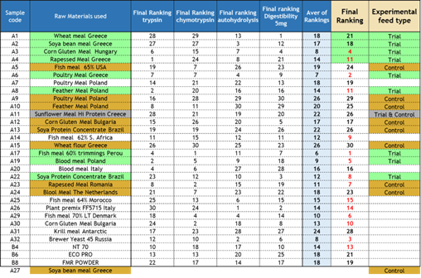
Συνοψη smartfeed – ΤΡΟΦΕΣ ΤΣΙΠΟΥΡΑΣ
Επίπεδο 1: Εργαστηριακές αναλύσεις- Σύσταση & Πρόβλεψη βάσει σύστασης
Πρώτες ύλες
Προφίλ λιπαρών και φωσφολιπιδίων
Ρυθμός αυτοϋδρόλυσης in vitro
Αντιθρετικοί παράγοντες
Πεπτικότητα διατροφικών πρωτεϊνών in vitro
Τροφές
Ρυθμός αυτοϋδρόλυσης in vitro
Αντιθρετικοί παράγοντες
Πεπτικότητα διατροφικών πρωτεϊνών in vitro
Ιχθύδια-Ψάρια
Πεπτικά ένζυμα E2 & E3
Επίπεδο 2: Εκτροφή σε ελεγχόμενες συνθήκες- Βιολογικές μετρήσεις & Γενετικό υπόβαθρο
Ιχθύδια-Ψάρια
Γενετικό υπόβαθρο
Αυξητικό δυναμικό
Τροφές
Ρυθμός μετατρεψιμότητας
Αύξηση
Επίπεδο 3: Εκτροφή σε μονάδες- Περιβάλλον & Γενετικό υπόβαθρο
Ιχθύδια-Ψάρια
Μεταβολικό δυναμικό
Αυξητικό δυναμικό
Γενετικό υπόβαθρο
Τροφές
Ρυθμός μετατρεψιμότητας
Αύξηση

Slide 7
Συμπερaσματα τριων επιπεδων
H επιλογή των συστατικών για την AVRAMAR Trial τροφή αντανακλάται στον υψηλό βαθμό αυτοϋδρόλυσης
H AVRAMAR Trial τροφή παρουσίασε τη μεγαλύτερη πεπτικότητα σε όλες τις οικογένειες πιθανότατα λόγω της υψηλής αυτοϋδρόλυσης
H Lion Blue τροφή παρουσίασε τη μεγαλύτερη ενζυμική υδρόλυση σε όλες τις οικογένειες
Επίπεδο 1
Δεν παρατηρήθηκαν στατιστικά σημαντικές διαφορές στο ρυθμό αύξησης (SGR) της κάθε οικογένειας μεταξύ των διαφορετικών τροφών που δοκιμάστηκαν
Αναδείχθηκαν δείκτες πρόβλεψης αύξησης 2 γονίδια (γονίδιο κυστατίνης, γονίδιο καρβονικής ανυδράσης) και ένας βιοχημικός δείκτης (Πρωτεϊνικό περιεχόμενο στο πλάσμα)
Επίπεδο 2
Δεν παρατηρήθηκαν στατιστικά σημαντικές διαφορές στο ρυθμό αύξησης (SGR) μεταξύ των τροφών
Αναδείχθηκαν δείκτες ευαίσθητοι στο διαφορετικό γενετικό υπόβαθρο (2 μοριακοί και 2 βιοχημικοί δείκτες) και στην γεωγραφία (3 βιοχημικοί δείκτες)
In vitro πρόβλεψη της απόδοσης της τροφής
Κανένας μοριακός δείκτης, από τους 5 που αναλύθηκαν, δεν έδειξε σημαντική διαφοροποίηση
Επίπεδο 3

Slide 8



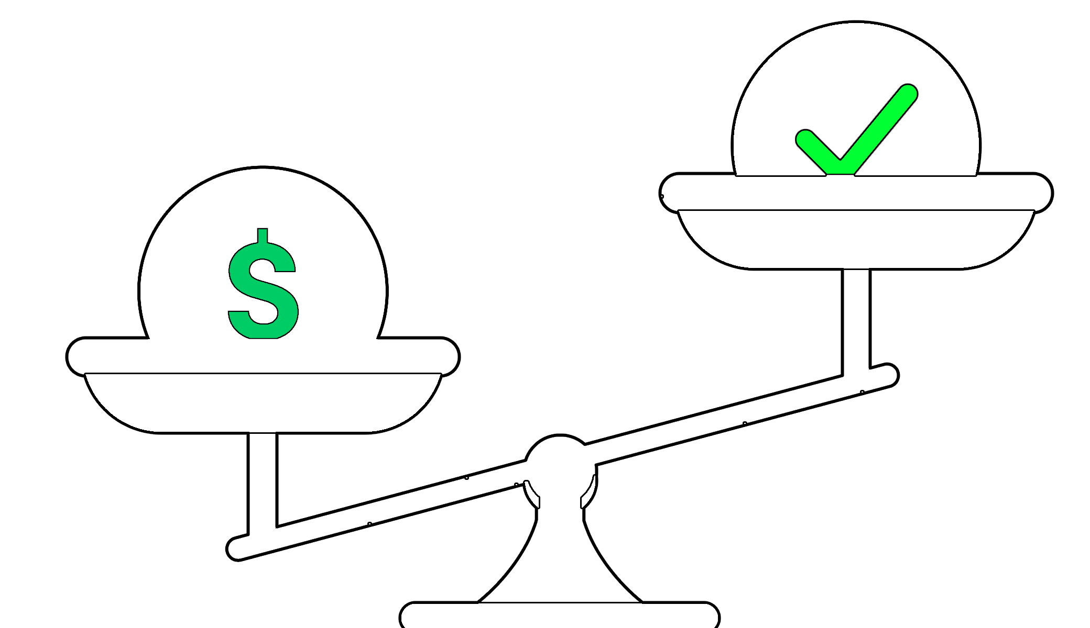
Ολοκληρωμένο σύστημα αξιολόγησης ιχθυοτροφών
Βιοχημικοί δείκτες
Σχέση κόστους- οφέλους
in vitro πεπτικότητα
Μοριακοί δείκτες
Οφέλη του έργου:
Αξιολογήθηκαν >70 πρώτες ύλες
  κάποιες από αυτές μειώθηκε ή σταμάτησε η χρήση τους
  κάποιες αυξήθηκε η χρήση τους
Η χρήση των πρώτων υλών με την υψηλή βιοχημική βαθμολογία δίνει καλύτερη μετατρεψιμότητα και οδηγεί στην μείωση του περιβαλλοντικού αποτυπώματος της ιχθυοκαλλιέργειας

Slide 9
Πυλωνεσ ερευνασ στην avramar
Αύξηση παραγωγικότητας / μείωση κόστους παραγωγής
Υγεία και ευζωία ψαριών
Αύξηση απόδοσης και μείωση περιβαλλοντικού αποτυπώματος ιχθυοτροφών
Νέες τεχνολογίες (καλλιέργεια ακριβείας, αισθητήρες, τεχνητή νοημοσύνη )
Πολυδύναμα εμβόλια και εμβόλια για αναδυόμενες ασθένειες
Μείωση περιβαλλοντικού αποτυπώματος παραγωγής

Slide 10
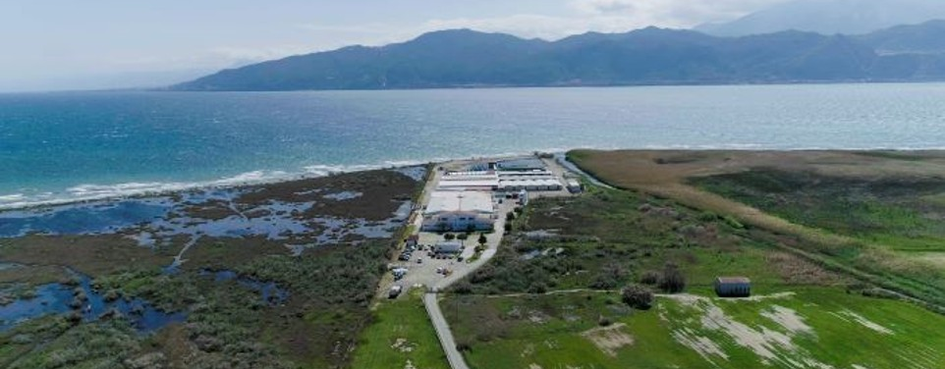
THANK YOU!

